Slide 1

Técnicas de análise de requisitos Atividade supervisionada 04
Discentes: Arthur Nucada Félix de Souza
Lucas Gabriel Nunes Alves José Alves de Oliveira Neto Sophia Fernandes Magalhães Almeida Victor Martins Vieira

Slide 2

O que são requisitos e porque são importantes
Os requisitos de um sistema de software descrevem os comportamentos e atributos que este deve implementar/possuir a fim de atender às necessidades de um grupo de interessados (stakeholders) e seu negócio.
Dito isso, os requisitos definem:
As funcionalidades a serem implementadas, ou seja, o que será codificado;
As restrições que devem ser obedecidas, em termos de legislação, tecnologias, dentre outros; que possuem o potencial de ditar e alterar como soluções serão implementadas;
Atributos que ditam a qualidade com que um serviço será provido, como segurança, disponibilidade, portabilidade, etc. Que influenciam profundamente o projeto arquitetural do sistema;

Slide 3
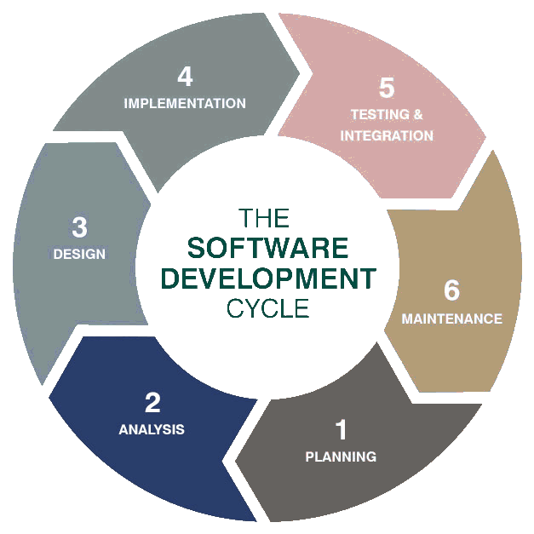
Requisitos no ciclo de desenvolvimento
No ciclo de vida de desenvolvimento de software, as atividades de desenvolvimento (ou produção) de requisitos ocorrem na segunda etapa, Análise.
As atividades de gerenciamento de requisitos ocorrem durante todo o projeto, ou seja, durante todo o ciclo de vida.

Slide 4
Atividades da etapa de produção de requisitos
Elicitação – Buscar, por técnicas diversas, os requisitos aplicáveis ao software/sistema junto às partes interessadas (stakeholders);
Análise – Verificar a existência de conflitos, pendências, dependências e garantir que os requisitos tenham os atributos necessários às atividades subsequentes;
Definição – Documentar, de acordo com os padrões definidos para o projeto, cada um dos requisitos aplicáveis, sejam funcionais ou de qualidade;
Validação – Verificar, junto às partes interessadas, que os requisitos levantados, analisados e documentados em passos anteriores estejam em acordo com as expectativas e necessidades das partes interessadas.

Slide 5
Atividades da etapa de gerenciamento de requisitos
Administração de requisitos – Gerenciar o escopo dos requisitos e mantê-los atualizados conforme o projeto avançam e é necessário fazer alterações nos requisitos;
Gerenciamento de mudanças – Gerenciar os efeitos das mudanças de requisitos sobre o escopo, custo e tempo de desenvolvimento do projeto, de forma a manter sua viabilidade;
Gerência de rastreabilidade – Garantir que cada requisito esteja associado a uma fonte e pessoas responsáveis por elicitar, autualizar, implementar e validar; registrar as decisões relacionadas a cada requisito, os responsáveis e os processos e discussões que levaram até elas;
Gerência da qualidade – Processos que garantem que os requisitos atendem às necessidades dos stakeholders e se alinham com a gestão do restante do projeto, mantendo o escopo, custo e cronograma.

Slide 6
Objetivos da análise de requisitos
Ao final da análise, os objetivos devem ser:
Claros – Deve haver apenas uma interpretação;
Verificáveis – O requisito deve prover métodos e métricas para verificar se este foi ou não atendido pela solução implementada;
Relevantes/Vinculativos – O requisito deve ter importância para as partes interessadas;
Atômicos – Representa uma única funcionalidade ou aspecto do sistema;
Representativos – O requisito deve tratar necessidades reais dos stakeholders;
Acessíveis – À leitura e validação dos stakeholders.

Slide 7
Objetivos da análise de requisitos
O conjunto de requisitos levantados deve ser:
Completo – Apresentando todos os casos de uso, exceções, necessidades de dados e de segurança;
Conciso – Os requisitos devem se ater ao escopo do projeto, não trazendo funcionalidades e atributos extrâneas ao domínio a ser atendido;
Concistente – Não deve haver conflitos entre os requisitos nem entre esses e os materiais/tecnologias a serem utilizadas no projeto;
Viável – Deve ser possível atender a todos os requisitos, respeitando as limitações tecnológicas existentes, bem como o escopo, cronograma e orçamento do projeto a ser implementado.

Slide 8
Problemas comuns ao desenvolvimento de requisitos
Problema XY
Durante as atividades de desenvolvimento de requisitos, um ou mais stakeholders apresentam uma proposta de solução ao invés do problema a ser solucionado.
Como resultado, surge o risco de que o requisito desenvolvido leve a uma implementação de solução que não atenda adequadamente o problema a ser resolvido.
Para solucionar o problema, podem ser empregadas técnicas de busca de causas raiz, a exemplo da técnica dos cinco porquês.

Slide 9
Problemas comuns ao desenvolvimento de requisitos
Fontes inseguras ou não confiáveis
Durante as atividades de desenvolvimento de requisitos, é comum que um ou mais stakeholders apresentem dificuldades para descrever em detalhes as necessidades da organização, regras de negócio e legislação aplicável.
Como resultado, surge o risco de que o requisito desenvolvido leve a uma implementação de solução que não atenda adequadamente o problema a ser resolvido.
Para solucionar o problema, pode ser empregada a utilização de técnicas de entrevistas, a fim de abordar uma mesma temática sob diferentes perspectivas, bem como o cruzamento de informações entre mais de uma fonte de requisitos, como entrevistas com outros stakeholders, observações (etnografia) ou pesquisas em documentos internos e na legislação aplicável (pesquisa bibliográfica).

Slide 10
Agradecemos pela atenção :)

